Slide 1

냠냠.GG
오늘 뭐 먹지?
Copyrightⓒ. JaeHyung Park. All Rights Reserved.

Slide 2

CONTENTS
001
냠냠.GG란?
002
냠냠.GG 내 기능
Copyrightⓒ. Saebyeol Yu. All Rights Reserved.

Slide 3
Part 1.
냠냠.GG란?
ㄴ
Copyrightⓒ. Saebyeol Yu. All Rights Reserved.

Slide 4
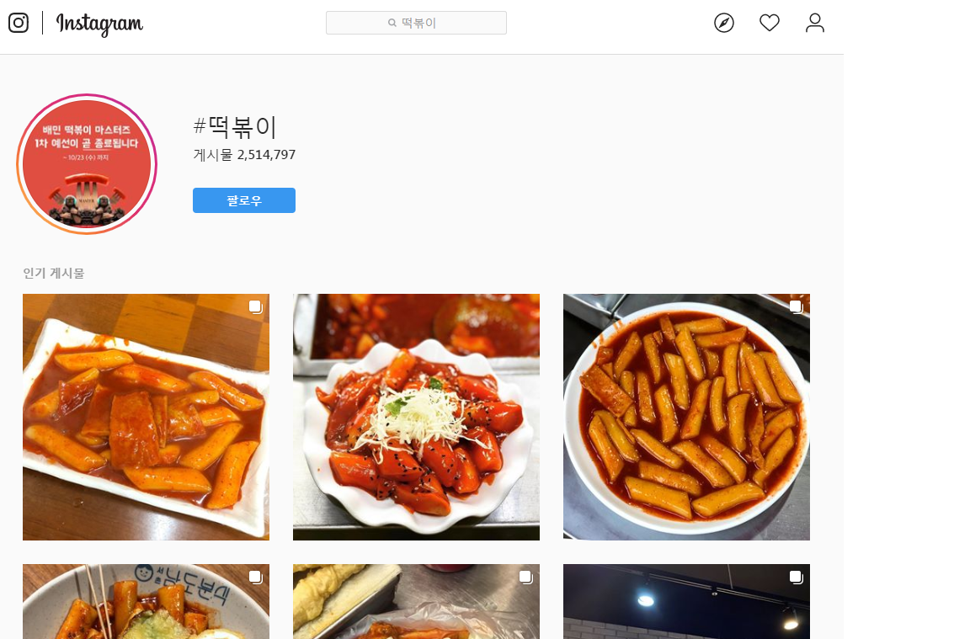
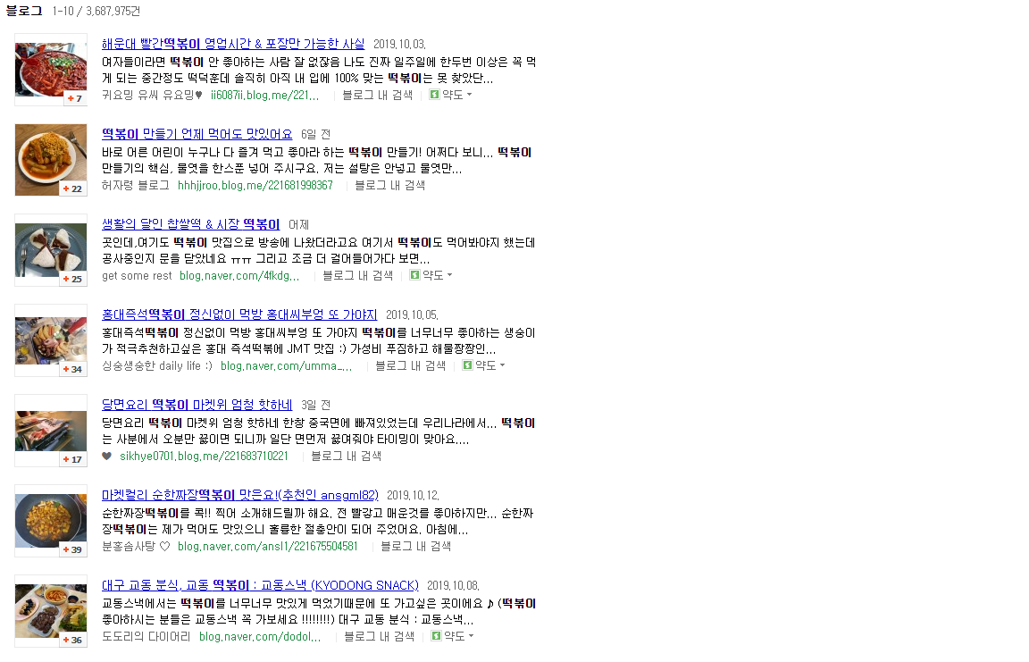
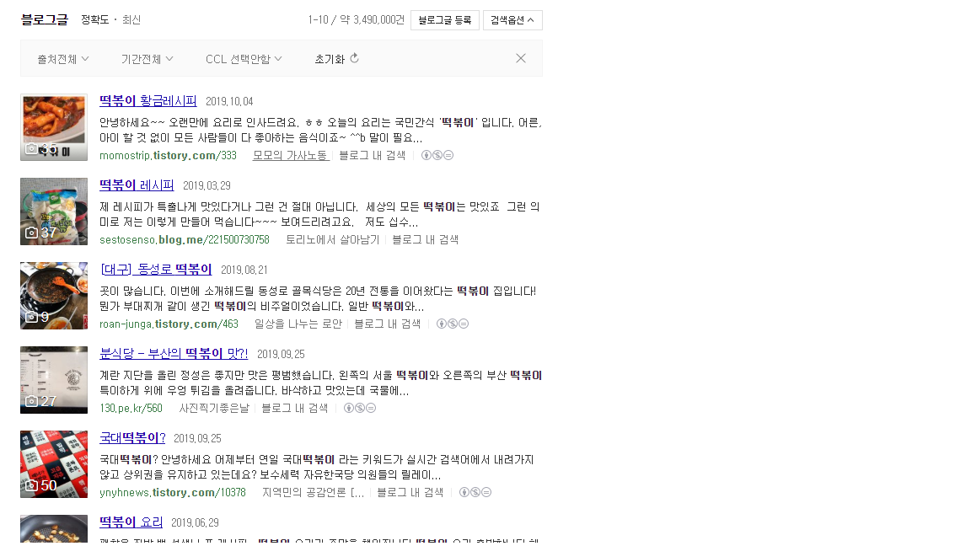
수많은 음식 리뷰들

Slide 5
“이 숫자들이 현재 음식 트렌드를
나타내는게 아닐까?”

Slide 6
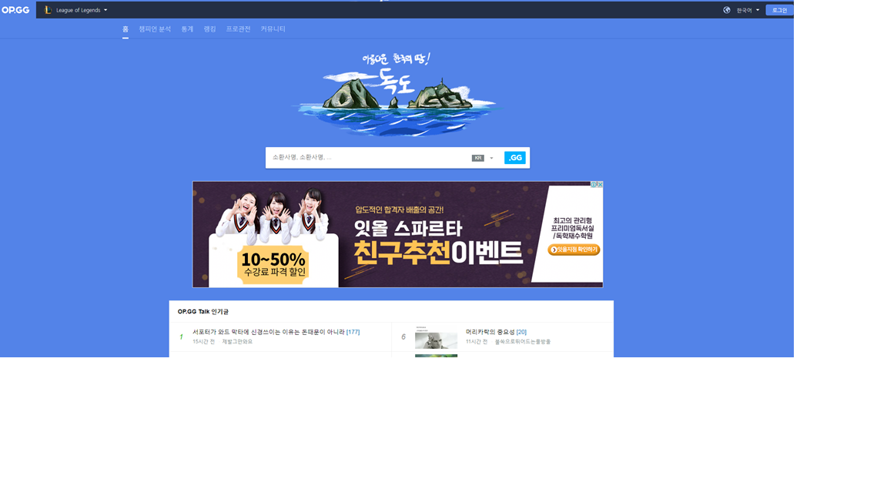
OP.GG
냠냠.GG의 어머니

Slide 7
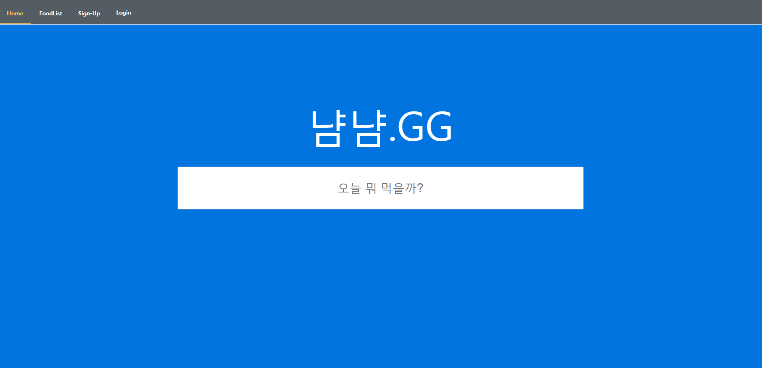
냠냠.GG

Slide 8
Part 2.
냠냠.GG의 기능
ㄴ
Copyrightⓒ. Saebyeol Yu. All Rights Reserved.

Slide 9
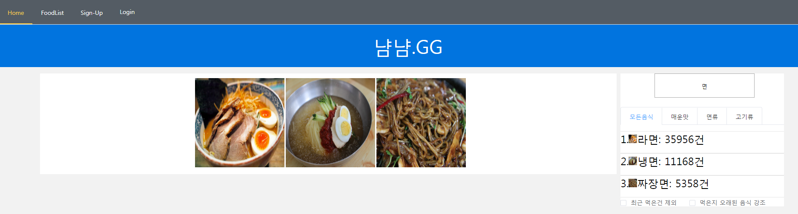
핵심기능
검색어를 입력하여 실시간 순위 확인

Slide 10
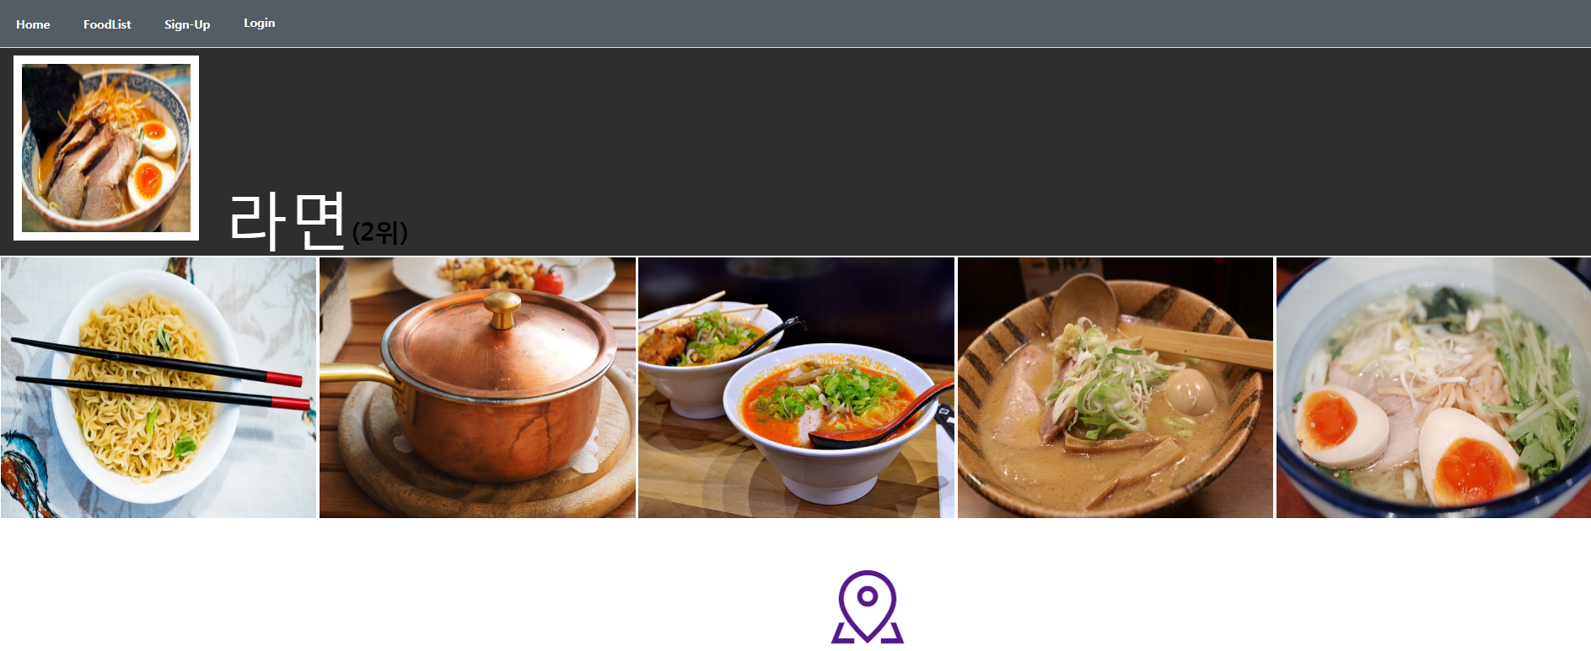
주변맛집 위치확인

Slide 11
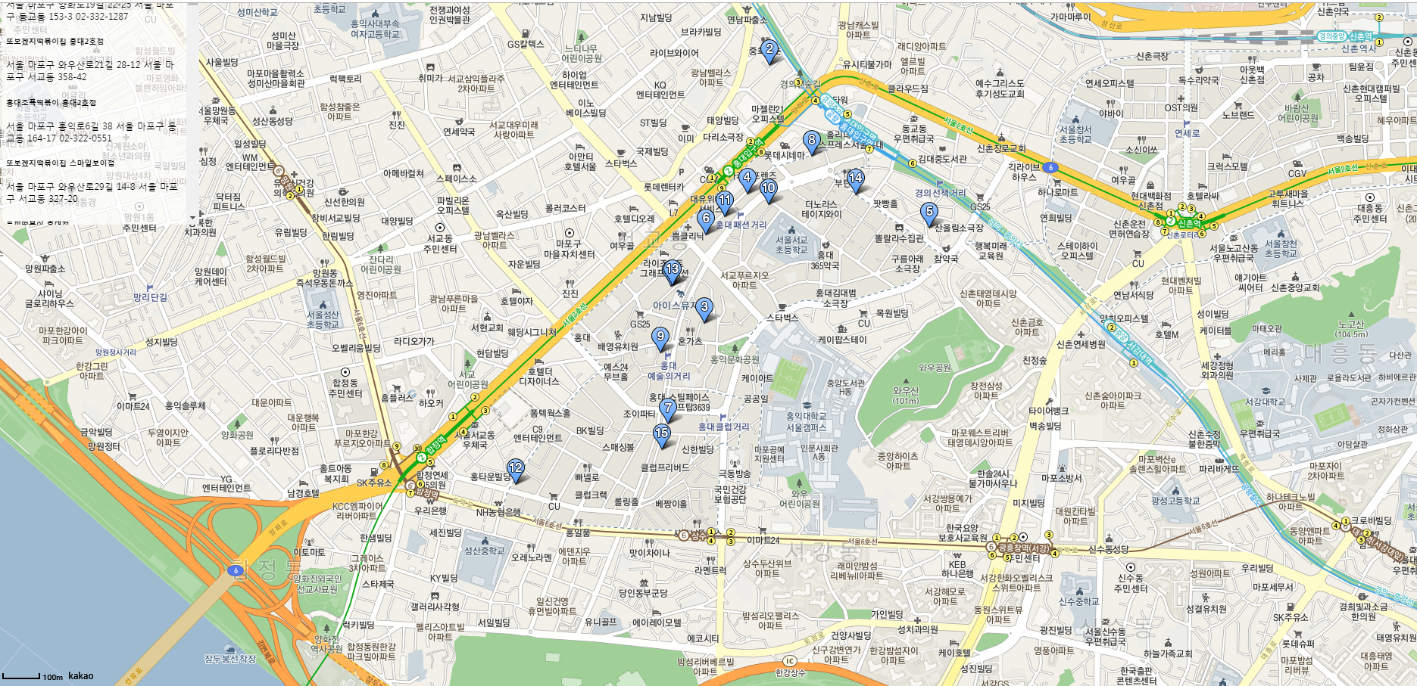

Slide 12
감사합니다!!!!!
감사합니다!.
냠냠.GG 내 기능
Copyrightⓒ. Saebyeol Yu. All Rights Reserved.

